Slide 1


Японский язык
Мартенсон Л.

Slide 2
Общая информация
Самоназвание | 日本語
Письменность кандзи, кана (хирагана и катакана)
Статус в безопасности (institutional)
Цифровая поддержка процветающий (thriving)
Распространение Япония (частично США, Бразилия, Канада)

Slide 3
Генеалогическая и ареальная информация
Является языком Евразии.
Теории касательно генеалогии:
- японо-рюкюкская ветвь алтайской семьи
- связь с корейским
- связь с языками юго-восточной Азии (например, австроазиатская теория)
- австронезийский язык
- индоевропейская семья
- изолят
Выявляются два слоя лексики, один из которых имеет параллели в алтайских языках, другой – в австронезийских языках. Вероятно, исконным является алтайский слой.

Slide 4
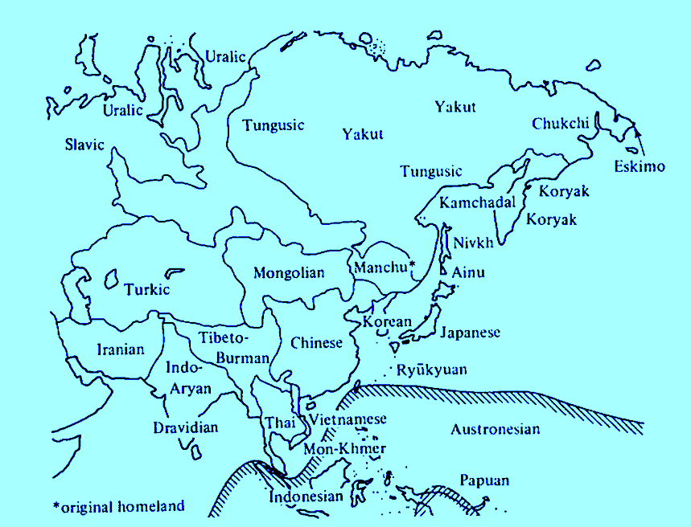
Расположение языков, окружающих японский.

Slide 5
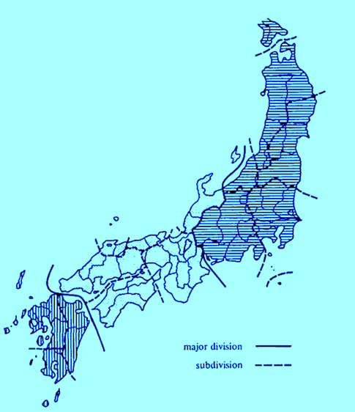
Социолингвистическая информация
Японский – государственный язык Японии. Он используется во всех сферах жизни. Стандартизированный японский основан на токийском диалекте, его используют в СМИ и его изучают в учебных заведениях.
На японском говорит более 125 миллионов человек.
Есть четыре диалектные зоны: восточная, западное Хонсю, центральное Хонсю и Кюсю. Диалекты острова Рюкю часто не считают японским языком.
Деление на диалектные зоны

Slide 6
Типологическая характеристика
Тип выражения грамматических значений: синтетизм + аналитизм.
Граница между морфемами: агглютинация.
Маркирование в посессивной именной группе: зависимостное.
Маркирование в предикации: зависимостное.
Тип ролевой кодировки: номинативно-аккузативный.
Основной порядок слов: SOV.

Slide 7




Тип выражения грамматических значений
Синтетически выражаются наклонение, синтаксическая позиция, время глагола, а также каузативность, отрицание, пассив, потенциальность, желание, переходность и другие значения.
Образование падежных форм субстантивов можно трактовать двояко (как синтетизм или аналитизм), в зависимости от того, считать ли показатели падежа суффиксами или послелогами. Иногда считается, что словоизменение есть только у глаголов и прилагательных.

Slide 8



Граница между морфемами
Агглютинация. Есть суффиксация и префиксация
秋 – aki – осень
秋めく – aki-meku – становиться осенним
足 – asi – нога
素足 – su-asi – босиком

Slide 9


Локус маркирования
Маркирование в посессивной именной группе зависимостное. На обладателе есть маркер принадлежности (послелог no прикрепляется к Taroo). На обладаемом нет никаких дополнительных маркеров.
В предикации зависимостное маркирование. Подлежащее маркируется послелогом ga, предикат не маркируется.

Slide 10

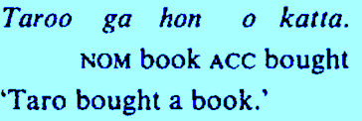
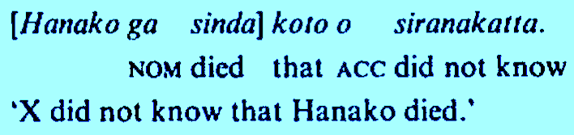
Тип ролевой кодировки
Тип ролевой кодировки – номинативно-аккузативный. В предложениях с агенсом и пациенсом при переходном глаголе агенс маркируется показателем номинатива (послелогом ga), а пациенс – показателем аккузатива (послелог о). Подлежащее непереходного глагола также маркируется номинативом.

Slide 11

Основной порядок слов
SOV

Slide 12
Фонология
- минимальная просодическая единица в стандартном японском – мора
- долгота гласных является смыслоразличительной
- следующие согласные являются аллофонами: [ʃ]/[s], [tʃ]/[ts]/][t], [dʒ]/[dz]/[d], [dʒ]/[dz]/[z], [ɸ]/[b]/[p]/[h], [l]/[r]
- бывает взаимная ассимиляция
- ударение музыкальное, тоны являются смыслоразличительными

Slide 13
Морфология и синтаксис
16 падежей.
Форма глагола образуется при помощи выбора одной из пяти основ и замены окончания, обозначающего наклонение, синтаксическую позицию, время. Есть окончания, обозначающие одновременность событий. Перед окончанием могут находиться суффиксы, являющиеся маркерами каузатива, вежливости, отрицания, пассива и т.д. Маркером вежливости может быть и сама глагольная основа. Есть два спряжения.
Прилагательные спрягаются как глаголы (keiyoo-doosi, adjectival verbs).
Многие слова образуются при помощи сложения, причём в сложении могут участвовать слова разного происхождения (garasu-mado – стеклянное окно).
Нет предлогов, категории рода существительных, показателей числа и лица у глагола.
Есть связка (копула).

Slide 14
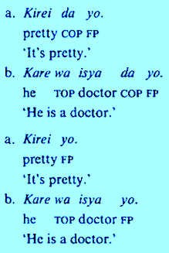
Женская и мужская речь
- частицы ze/zo используются только в мужской речи
- wa с восходящей интонацией (не путать с wa с нисходящей), koto, no и kasira используются только женщинами.
Maa, kireina koto! – Ой как мило!
Utukusii no nee! – Разве не мило!
Ame huru kasira в – Интересно, пойдёт ли дождь.
- в речи женщин копула da исчезает перед частицей yo.
- женщины реже используют слова китайского происхождения
- в речи мужчин ae, oi и ai переходят в ее
- приставка о из женской речи переходит в мужскую
- использование личных местоимений зависит от типа вежливости и пола говорящего

Slide 15
Лексика
Большое количество заимствований (в газетах 1971 года их – до 57%) влечёт за собой большое количество синонимичных выражений: некоторые понятия можно выразить исконными словами, словами китайского происхождения и другими заимствованиями (часто из английского).
гостиница: yadoya/ryokan/hoteru
акробат: karuwaza/kyokugei/akurobatto
идея: omoituki/tyakusoo/aidea
Ономатопея образа действия (gitaigo)
hara-hara/para-para/bara-bara – процесс падения в зависимости от тяжести предмета
Ономатопея ментального состояния (gizuyoogo)
ira-ira – нервно

Slide 16
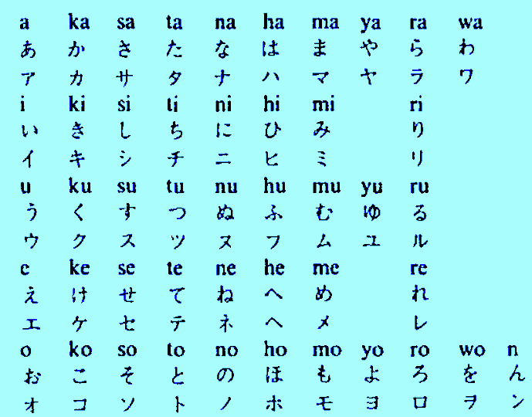
Письмо
сперва китайские иероглифы использовались двумя способами: можно было записать слова, используя соответствующие им иероглифы или используя иероглифы, соответствующие словам, звучащим похоже на японские
- возникли два чтения иероглифов: китайское (он) и японское (кун)
- далее из мнемонических знаков развились каны (слоговые азбуки); диакритики используются для обозначения изменения качества согласного
- иероглифы, кандзи (kanji), по-прежнему используются для записи полнозначных слов, хирагана используется для грамматических показателей и служебных слов, катакана – для заимствований и звукоподражаний
- ромадзи (romaji) – запись латиницей
- письмо вертикальное, справа налево

Slide 17














Сокращения

Slide 18
Использованная литература
Лингвистический энциклопедический словарь 1990
Masayoshi Shibatani, The languages of Japan
Ethnologue.com
www.krugosvet.ru
WALS

